Slide 1







การวิจัยทางคณิตศาสตร์ศึกษา
อาจารย์วาริยา พุทธปฏิโมกข์
สาขาวิชาคณิตศาสตร์ คณะครุศาสตร์
มหาวิทยาลัยราชภัฏสวนสุนันทา

Slide 2
MAC3304 3 (2-2-5)
ความหมายของการวิจัย ระเบียบวิธีการวิจัย ขั้นตอนการทำวิจัยและสถิติที่ใช้ในการวิจัย ออกแบบการวิจัยเพื่อพัฒนาการจัดการเรียนรู้คณิตศาสตร์ วิเคราะห์ข้อมูล และการเขียนรายงานการวิจัย เพื่อนำมาประยุกต์ใช้พัฒนาผู้เรียนคณิตศาสตร์

Slide 3



การวัดและประเมินผลการเรียนรู้
ช่วงแรก
50 %
ช่วงที่ 2
50%
เป้าหมาย เขียนงานวิจัยในชั้นเรียน 3 บท

Slide 4
4 ธค มโนทัศน์พื้นฐาน อ.ปุ้ย | 11 ธค อ.ปุ้ย ความรู้พื้นฐานเกี่ยวกับการวิจัย | 18 ธค อ.ปุ้ย การเขียนรายงานวิจัย บทที่ 2 การเขียนอ้างอิงในเล่มและท้ายเล่มงานวิจัย ตามรูปแบบ APA 7 | 25 ธค อ.ปุ้ย การเขียนรายงานวิจัย บทที่ 1
1 มค วันหยุดปีใหม่ | 8 มค การเขียนรายงานวิจัย บทที่ 3 | 15 มค อ.ปุ้ย นำเสนอ | 22 มค อ.ปุ้ย นำเสนอ

Slide 5
29 มค อ.อู๊ด | 5 กพ อ.อู๊ด | 12 กพ อ.อู๊ด | 19 กพ อ.อู๊ด
26 กพ อ.อู๊ด | 5 มีนา อ.อู๊ด | 12 มีนา อ.อู๊ด | 19 มีนาคม อ.อู๊ด
26 มีนาคม สอบปลายภาค

Slide 6
ความหมายของการวิจัย ระเบียบวิธีการวิจัย ขั้นตอนการทำวิจัยและสถิติที่ใช้ในการวิจัย ออกแบบการวิจัยเพื่อพัฒนาการจัดการเรียนรู้คณิตศาสตร์ วิเคราะห์ข้อมูล และการเขียนรายงานการวิจัย เพื่อนำมาประยุกต์ใช้พัฒนาผู้เรียนคณิตศาสตร์

Slide 7
เนื้อหา
ความรู้ทั่วไปเกี่ยวกับการวิจัย
การวิจัยเชิงทดลอง
การวิจัยเชิงสำรวจ
การวิจัยและพัฒนา
การวิจัยในชั้นเรียน
จริยธรรมงานวิจัย

Slide 8
What is Education Research?

Slide 9
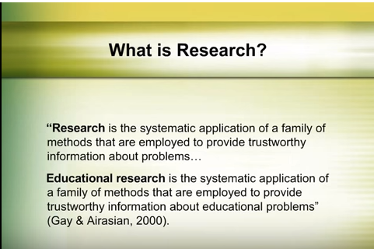

Slide 10
การวิจัยทางการศึกษาคณิตศาสตร์คืออะไร
ความรู้ทั่วไปเกี่ยวกับการวิจัย

Slide 11
ทำการวิจัยไปเพื่ออะไร
ความรู้ทั่วไปเกี่ยวกับการวิจัย

Slide 12
ตัวแปรทางการวิจัยคืออะไร
และมีกี่ประเภท
ความรู้ทั่วไปเกี่ยวกับการวิจัย

Slide 13
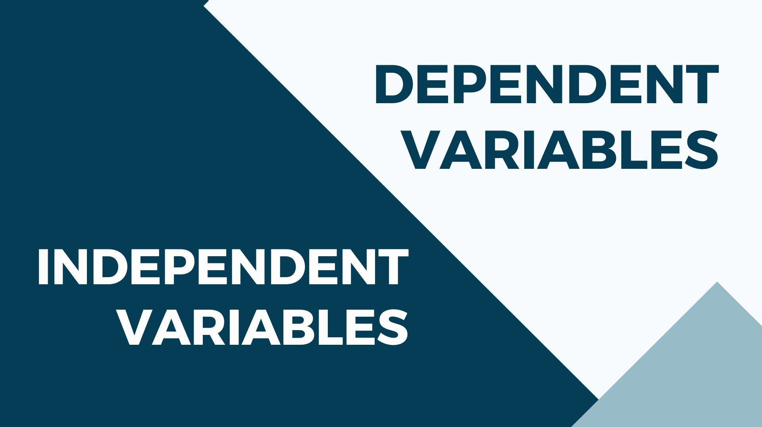

Slide 14
ผลของการจัดกิจกรรมการเรียนรู้ตามกระบวนการสำรวจเชิงคณิตศาสตร์ร่วมกับคำถามปลายเปิดที่มีต่อความสามารถในการแก้ปัญหาและการให้เหตุผลทางคณิตศาสตร์ของนักเรียนชั้นมัธยมศึกษาปีที่ 3
กระบวนการสำรวจเชิงคณิตศาสตร์ร่วมกับคำถามปลายเปิด
ความสามารถในการแก้ปัญหา การให้เหตุผลทางคณิตศาสตร์

Slide 15
การพัฒนาเจตคติ แรงจูงใจใฝ่สัมฤทธิ์ พฤติกรรมการเรียนรู้วิชาคณิตศาสตร์
ของนักเรียนมัธยมศึกษาปีที่ 3 ผ่านการจัดการเรียนการสอนกิจกรรมเป็นฐาน
การจัดการเรียนการสอนกิจกรรมเป็นฐาน
เจตคติ แรงจูงใจใฝ่สัมฤทธิ์ พฤติกรรมการเรียนรู้วิชาคณิตศาสตร์

Slide 16
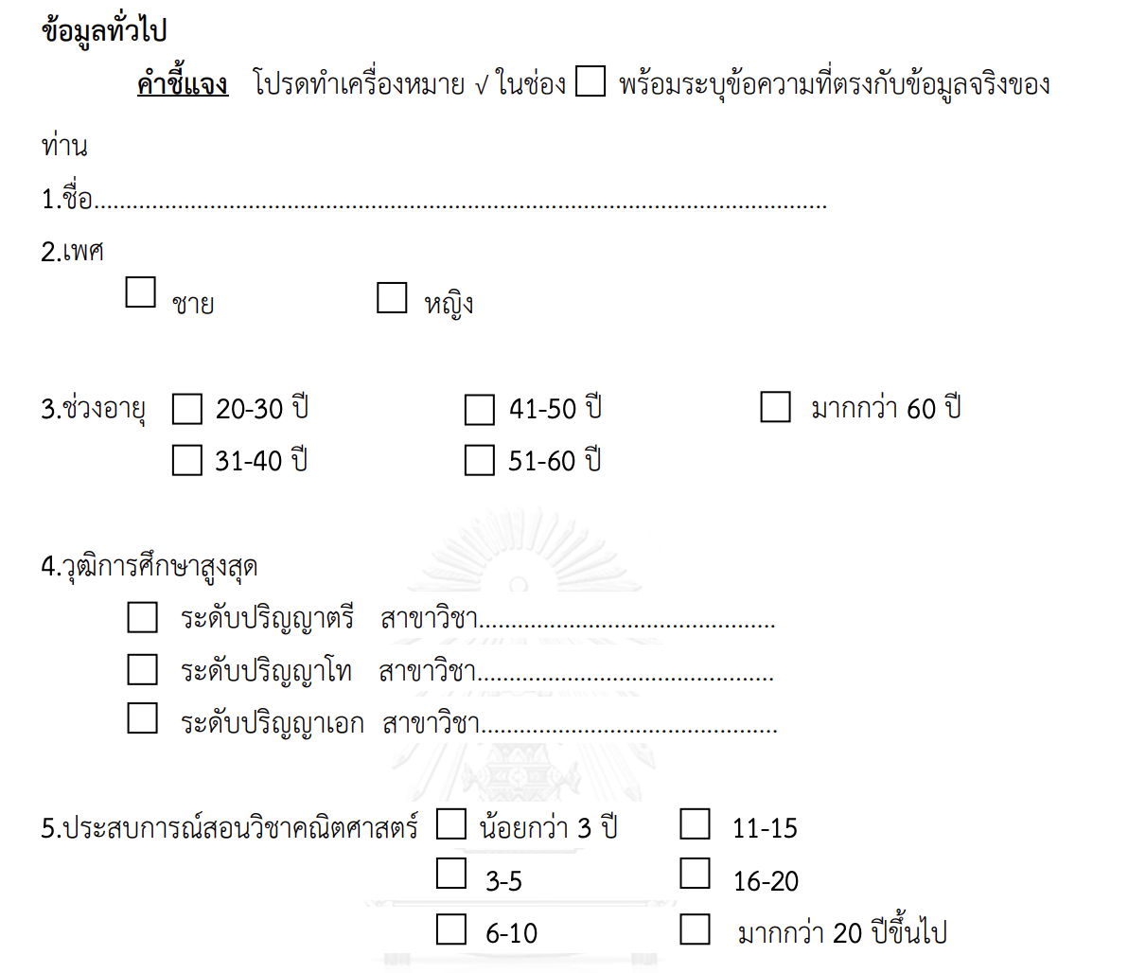
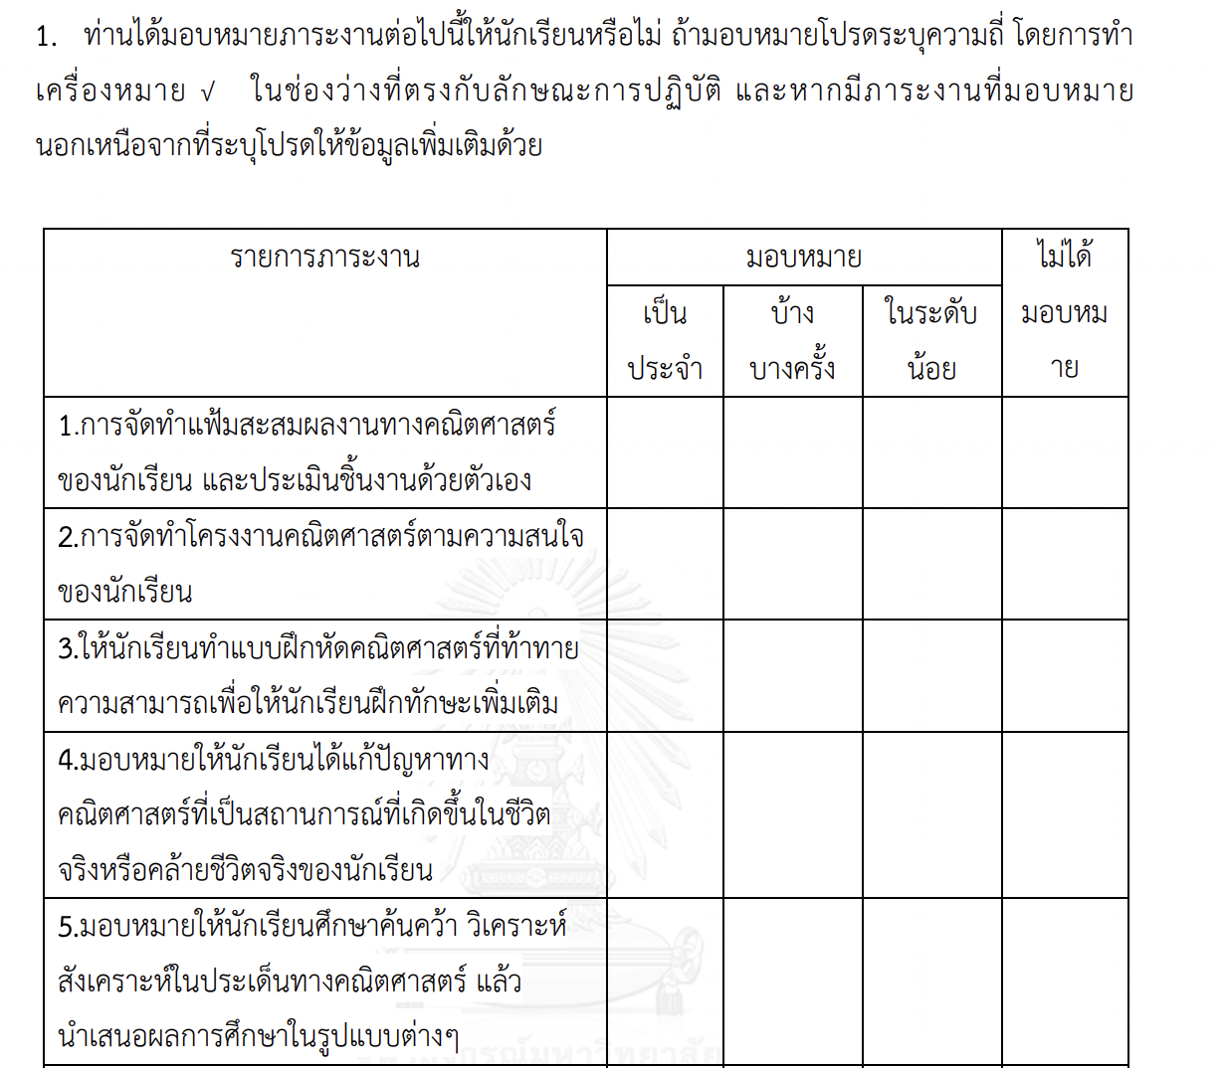
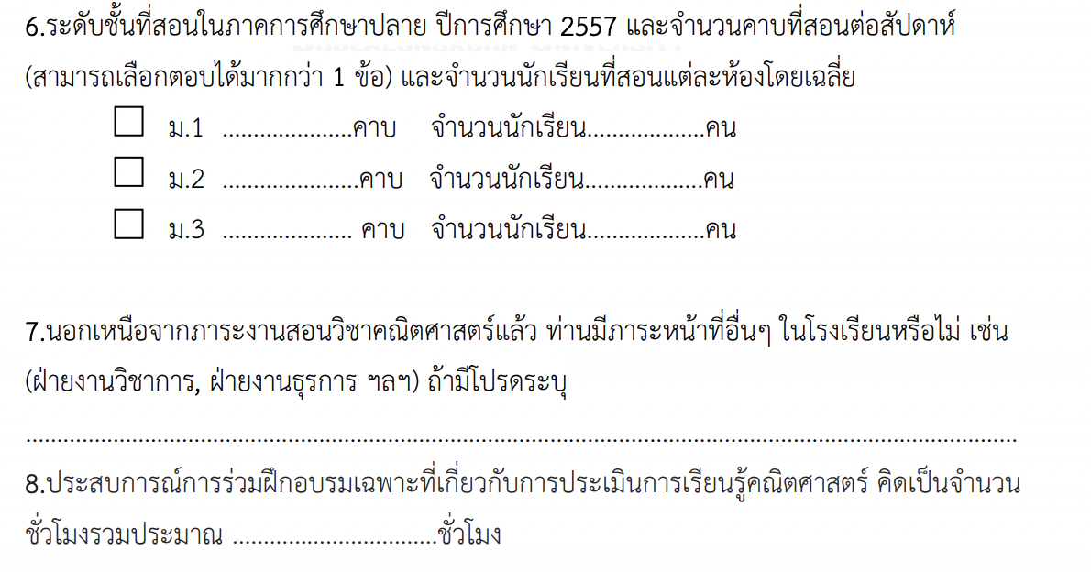
การศึกษาสภาพ ปัญหา และแนวทางการแก้ไขปัญหาในการประเมินการเรียนรู้
ตามสภาพจริงของครูในกลุ่มสาระการเรียนรู้คณิตศาสตร์ ระดับมัธยมศึกษาตอนต้น

Slide 17
การพัฒนาความรู้และความสามารถในการเชื่อมโยงทางคณิตศาสตร์ โดยการจัดกิจกรรมการเรียนรู้คณิตศาสตร์ตามแนวทฤษฎีพหุปัญญาของนักเรียนประถมศึกษาปีที่ 5
การจัดกิจกรรมการเรียนรู้คณิตศาสตร์ตามแนวทฤษฎีพหุปัญญา
ความรู้และความสามารถในการเชื่อมโยงทางคณิตศาสตร์

Slide 18
การพัฒนาความสามารถในการให้เหตุผลและความคิดสร้างสรรค์ทางคณิตศาสตร์ของนักเรียนมัธยมศึกษาปีที่ 4
โดยใช้ชุดกิจกรรมเสริมหลักสูตรคณิตศาสตร์และวงจรการเรียนรู้เชิงประสบการณ์
ชุดกิจกรรมเสริมหลักสูตรคณิตศาสตร์และวงจรการเรียนรู้เชิงประสบการณ์
ความสามารถในการให้เหตุผลและความคิดสร้างสรรค์ทางคณิตศาสตร์

Slide 19
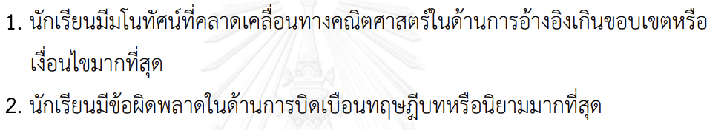
การศึกษามโนทัศน์ที่คลาดเคลื่อนและข้อผิดพลาดทางคณิตศาสตร์ของนักเรียนชั้นมัธยมศึกษาปีที่ 5 ในโรงเรียนสังกัดสำนักงานเขตพื้นที่การศึกษามัธยมศึกษาเขต 1 และเขต 2

Slide 20
ประชากรและตัวอย่างคืออะไร
และได้มาอย่างไร
ความรู้ทั่วไปเกี่ยวกับการวิจัย

Slide 21
ผลของการจัดกิจกรรมการเรียนรู้ตามกระบวนการสำรวจเชิงคณิตศาสตร์ร่วมกับคำถามปลายเปิดที่มีต่อความสามารถในการแก้ปัญหาและการให้เหตุผลทางคณิตศาสตร์ของนักเรียนชั้นมัธยมศึกษาปีที่ 3
นักเรียนชั้นมัธยมศึกษาปีที่ 3

Slide 22
การพัฒนาเจตคติ แรงจูงใจใฝ่สัมฤทธิ์ พฤติกรรมการเรียนรู้วิชาคณิตศาสตร์ นักเรียนมัธยมศึกษาปีที่ 3 การจัดการเรียนการสอนกิจกรรมเป็นฐาน
นักเรียนชั้นมัธยมศึกษาปีที่ 3

Slide 23
การศึกษาสภาพ ปัญหา และแนวทางการแก้ไขปัญหาในการประเมินการเรียนรู้
ตามสภาพจริงของครูในกลุ่มสาระการเรียนรู้คณิตศาสตร์ ระดับมัธยมศึกษาตอนต้น
ครูในกลุ่มสาระการเรียนรู้คณิตศาสตร์ ระดับมัธยมศึกษาตอนต้น

Slide 24
การศึกษามโนทัศน์ที่คลาดเคลื่อนและข้อผิดพลาดทางคณิตศาสตร์ของนักเรียนชั้นมัธยมศึกษาปีที่ 5 ในโรงเรียนสังกัดสำนักงานเขตพื้นที่การศึกษามัธยมศึกษาเขต 1 และเขต 2
นักเรียนชั้นมัธยมศึกษาปีที่ 5 ในโรงเรียนสังกัดสำนักงานเขตพื้นที่การศึกษามัธยมศึกษาเขต 1 และเขต 2

Slide 25
การพัฒนาความรู้และความสามารถในการเชื่อมโยงทางคณิตศาสตร์ โดยการจัดกิจกรรมการเรียนรู้คณิตศาสตร์ตามแนวทฤษฎีพหุปัญญาของนักเรียนประถมศึกษาปีที่ 5
นักเรียนประถมศึกษาปีที่ 5

Slide 26
การพัฒนาความสามารถในการให้เหตุผลและความคิดสร้างสรรค์ทางคณิตศาสตร์ของนักเรียนมัธยมศึกษาปีที่ 4
โดยใช้ชุดกิจกรรมเสริมหลักสูตรคณิตศาสตร์และวงจรการเรียนรู้เชิงประสบการณ์
มัธยมศึกษาปีที่ 4

Slide 27
การสุ่มตัวอย่าง
Nonprobability sampling
Probability sampling

Slide 28
Nonprobability sampling
การเลือกแบบบังเอิญ (Accidental sampling)
การเลือกแบบโควต้า (Quota sampling)
การเลือกแบบเจาะจง (Purposive sampling)
การเลือกแบบกลุ่มหิมะ (Snowball sampling)

Slide 29
Probability sampling
การสุ่มแบบง่าย (Simple random sampling)
การสุ่มแบบเป็นระบบ ( Systematic sampling)
การสุ่มแบบชั้นภูมิ (Stratified sampling)
การสุ่มแบบกลุ่ม (Cluster sampling )

Slide 30
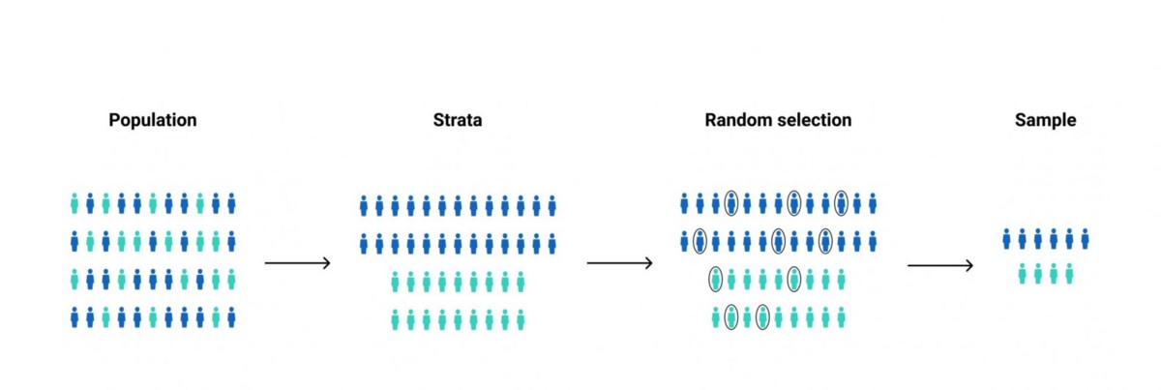
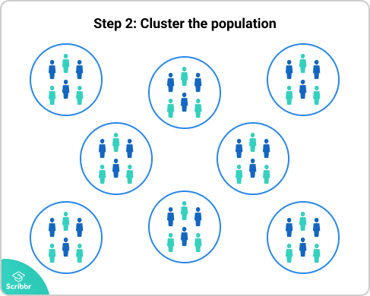
การสุ่มตัวอย่างแบบชั้นภูมิ
(Stratified sampling)
เลือกทุกชั้น ชั้นละ ... คน
การสุ่มตัวอย่างแบบกลุ่ม
(Cluster sampling )
ไม่เลือกทุกชั้นหรือไม่เลือกทุกกลุ่ม เลือกแค่บางชั้นหรือบางกลุ่ม

Slide 31
สมมติฐานทางการวิจัยคืออะไร
และได้มาอย่างไร
ความรู้ทั่วไปเกี่ยวกับการวิจัย

Slide 32
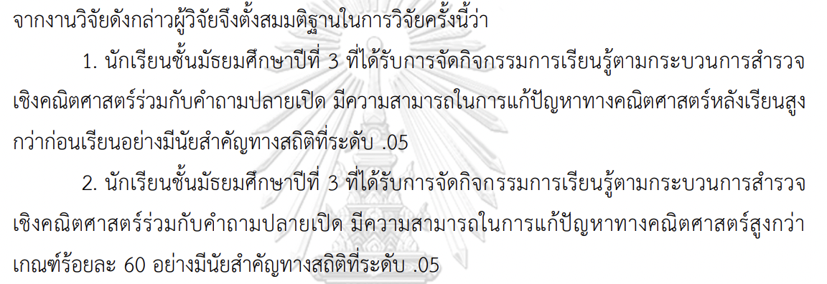
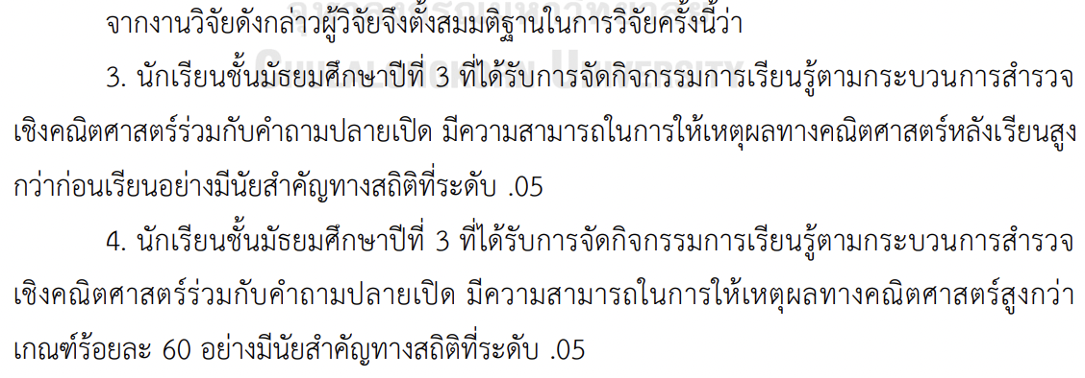
ผลของการจัดกิจกรรมการเรียนรู้ตามกระบวนการสำรวจเชิงคณิตศาสตร์ร่วมกับคำถามปลายเปิดที่มีต่อความสามารถในการแก้ปัญหาและการให้เหตุผลทางคณิตศาสตร์ของนักเรียนชั้นมัธยมศึกษาปีที่ 3

Slide 33
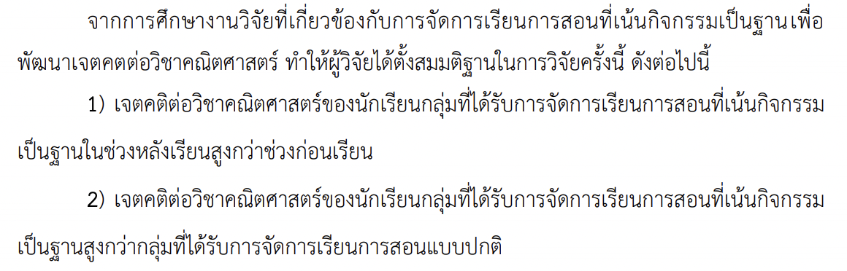
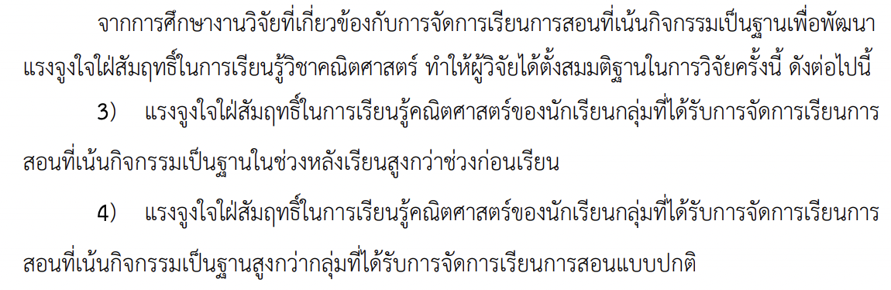
การพัฒนาเจตคติ แรงจูงใจใฝ่สัมฤทธิ์ พฤติกรรมการเรียนรู้วิชาคณิตศาสตร์ นักเรียนมัธยมศึกษาปีที่ 3 การจัดการเรียนการสอนกิจกรรมเป็นฐาน

Slide 34
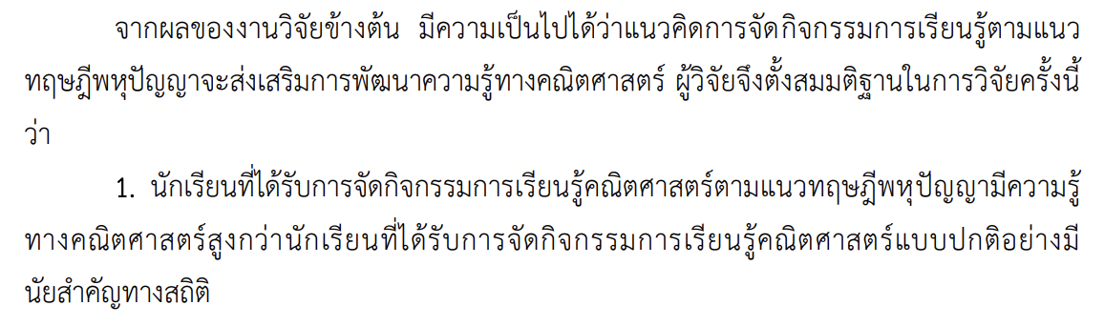
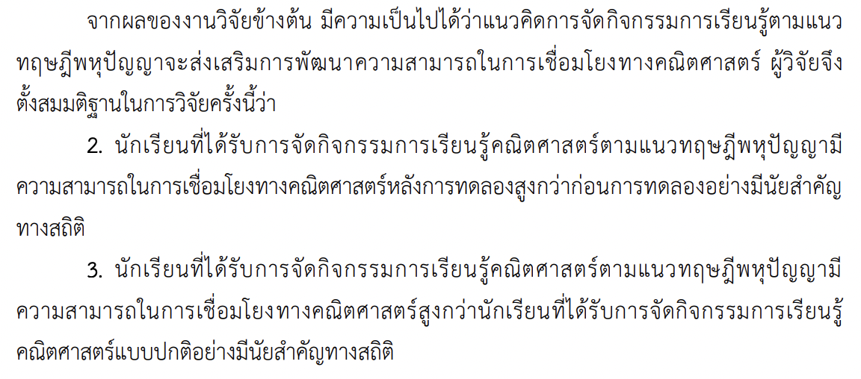
การพัฒนาความรู้และความสามารถในการเชื่อมโยงทางคณิตศาสตร์ โดยการจัดกิจกรรมการเรียนรู้คณิตศาสตร์ตามแนวทฤษฎีพหุปัญญาของนักเรียนประถมศึกษาปีที่ 5

Slide 35
การเปรียบเทียบผลสัมฤทธิ์ทางการเรียนและการคิดวิเคราะห์ของนักเรียน ชั้นมัธยมศึกษาปีที่ 2ระหว่างการจัดกิจกรรมการเรียนรู้แบบ 4 MAT กับการจัดกิจกรรมการเรียนรู้แบบ CIPPA
นักเรียนชั้นมัธยมศึกษาปีที่ 2 ที่เรียนคณิตศาสตร์เรื่อง อัตราส่วนและร้อยละโดยใช้การจัดกิจกรรมการเรียนรู้แบบ 4 MAT กับการจัดกิจกรรมการเรียนรู้แบบ CIPPA มีผลสัมฤทธิ์ทางการเรียนแตกต่างกัน

Slide 36
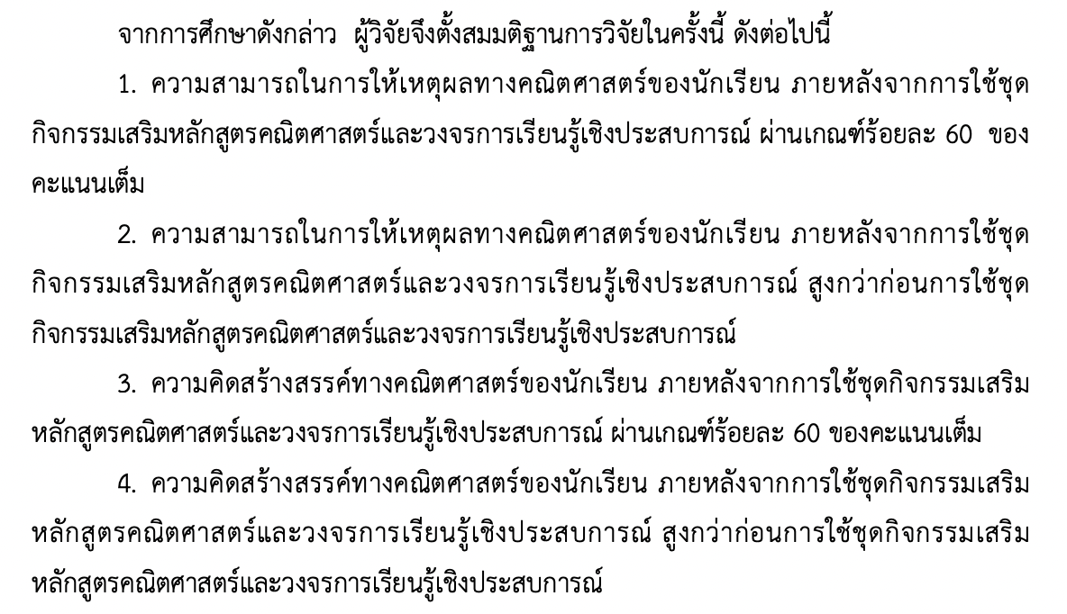
การพัฒนาความสามารถในการให้เหตุผลและความคิดสร้างสรรค์ทางคณิตศาสตร์ของนักเรียนมัธยมศึกษาปีที่ 4 โดยใช้ชุดกิจกรรมเสริมหลักสูตรคณิตศาสตร์และวงจรการเรียนรู้เชิงประสบการณ์

Slide 37
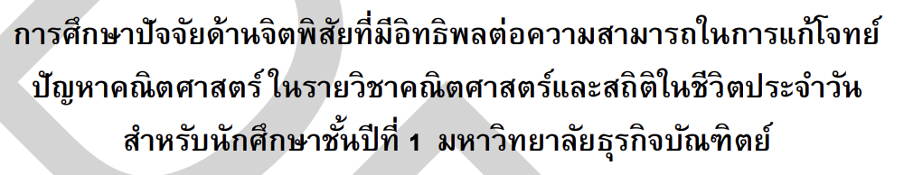
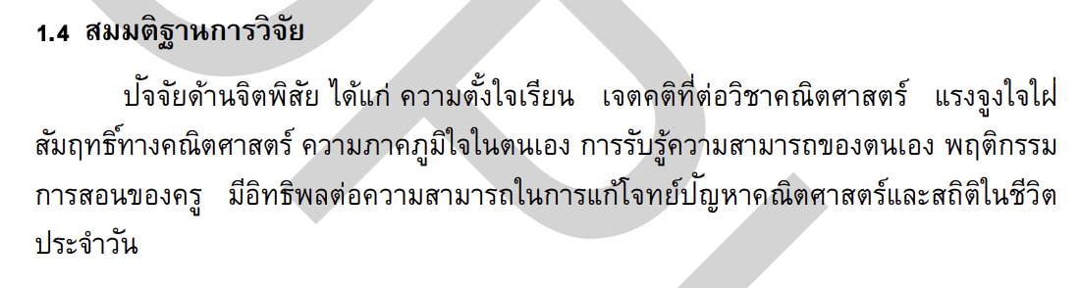

Slide 38
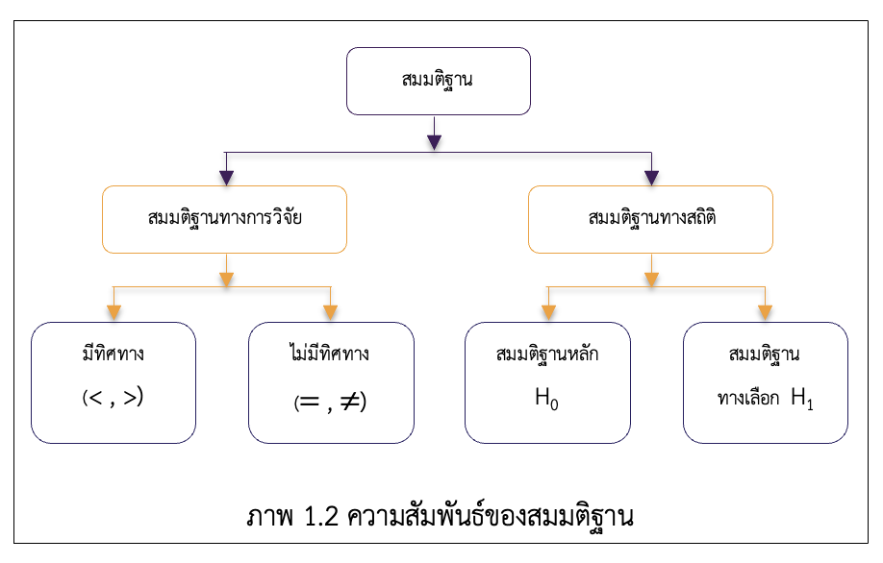

Slide 39
สมมติฐานทางการวิจัย
สมมติฐานทางสถิติ

Slide 40
สถิติทางการวิจัยมีลักษณะเป็นอย่างไร
และนำมาใช้อย่างไรในการวิจัย
ความรู้ทั่วไปเกี่ยวกับการวิจัย

Slide 41
Max Min Con Principle คืออะไร
ความรู้ทั่วไปเกี่ยวกับการวิจัย

Slide 42
Max คืออะไร
เป็นความแปรปรวน/หรือความแตกต่างของค่าหรือคะแนนของตัวแปรตาม : อันเป็นผลมาจากความแตกต่างของตัวแปรอิสระ/ตัวแปรทดลอง/ตัวแปรหลัก

Slide 43
Min คืออะไร
ขจัดความแปรปรวนที่เกิดจากการวัดและ
ตัวอย่างที่แตกต่างกัน

Slide 44
Con คืออะไร
ควบคุมอิทธิพลของตัวแปรที่ไม่ได้ศึกษา

Slide 45
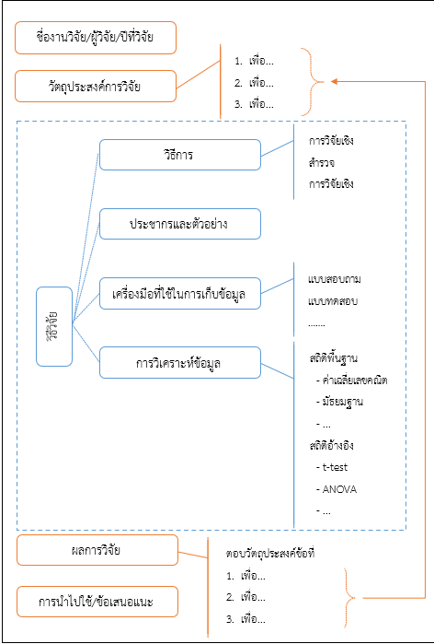
ศึกษางานวิจัยทาง
การศึกษาคณิตศาสตร์ 1 เรื่อง

